Slide 1
HÂN HẠNH CHÀO ĐÓN CÁC EM ĐẾN VỚI BUỔI HỌC HÔM NAY!

Slide 2
NỘI DUNG THỰC HÀNH
CHUYÊN ĐỀ 2
BẢO TỒN VÀ PHÁT HUY GIÁ TRỊ DI SẢN VĂN HÓA Ở VIỆT NAM

Slide 3
NỘI DUNG BÀI HỌC
HS tham gia trò chơi “đua thuyền rồng” mà GV đã chuẩn bị trước trên trang website học liệu số về di sản văn hóa.
1
Xác định vị trí phân bố của một số di sản văn hóa vật thể tiêu biểu trên lược đồ Việt Nam
2
Tổ chức câu lạc bộ Nhà sử học tuổi trẻ: Tọa đàm về lịch sử hình thành và giá trị của các di sản văn hóa vật thể tiêu biểu ở Việt Nam
3

Slide 4
NỘI DUNG BÀI HỌC
4
Tổ chức triển lãm 3D về di sản văn hóa
Thực hiện dự án học tập về di sản văn hóa Việt Nam
5

Slide 5

TRÒ CHƠI
“ĐUA THUYỀN RỒNG”
NHIỆM VỤ 1
Quét mã QR để tham gia trò chơi

Slide 6
Xác định vị trí phân bố của một số di sản văn hóa vật thể tiêu biểu trên lược đồ Việt Nam
NHIỆM VỤ 2

Slide 7
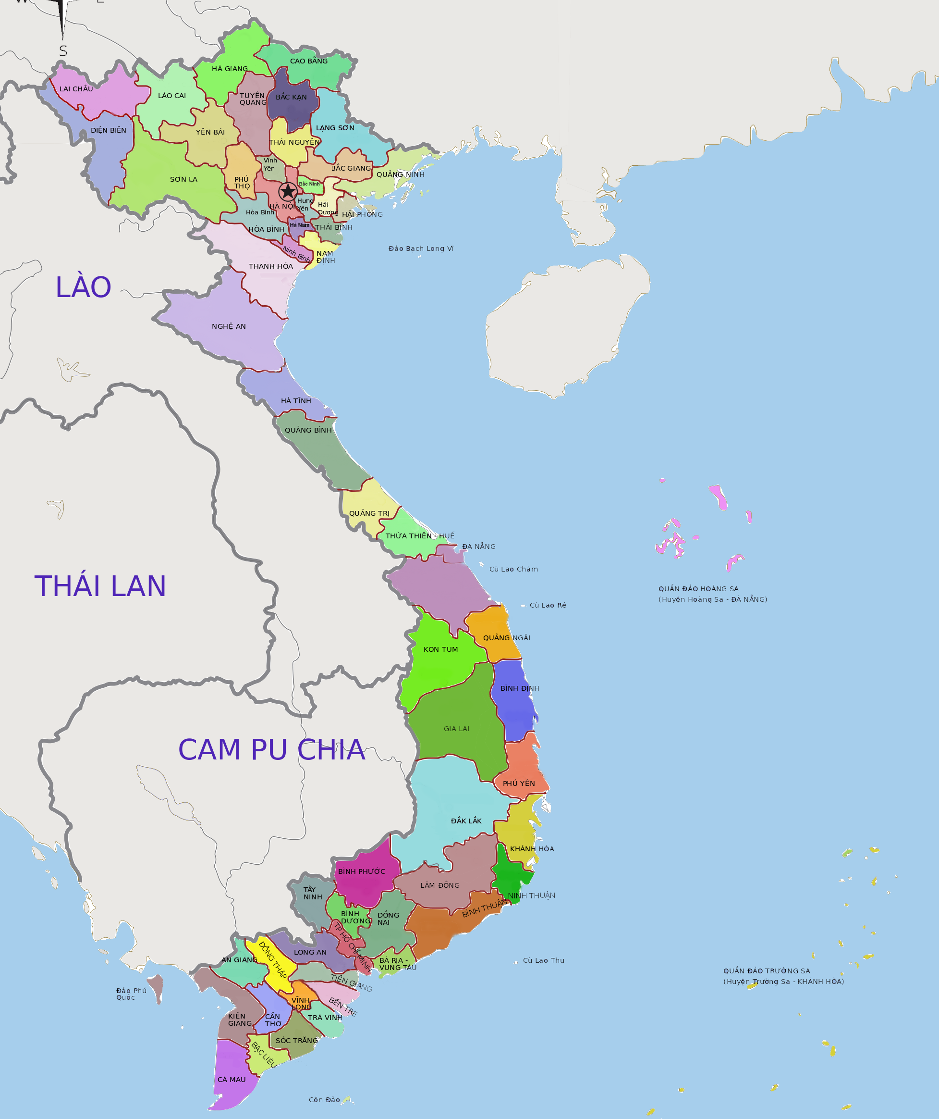

Slide 8
CÂU LẠC BỘ
“NHÀ SỬ HỌC TRẺ TUỔI”
NHIỆM VỤ 3
Tọa đàm về lịch sử hình thành và giá trị của các di sản văn hóa vật thể tiêu biểu ở Việt Nam

Slide 9

HOẠT ĐỘNG NHÓM
Mỗi nhóm chọn một di sản văn hóa tiêu biểu.
Đại diện các nhóm trình bày sản phẩm dưới hình thức tập san/ trình chiếu/ băng hình

Slide 10
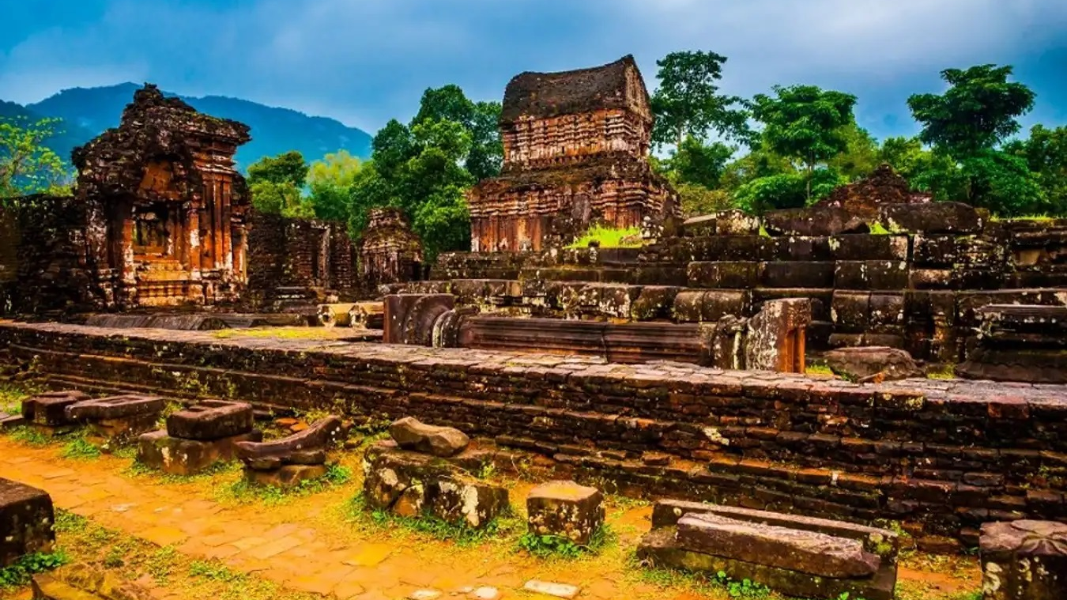
THÁNH ĐỊA MỸ SƠN

Slide 11
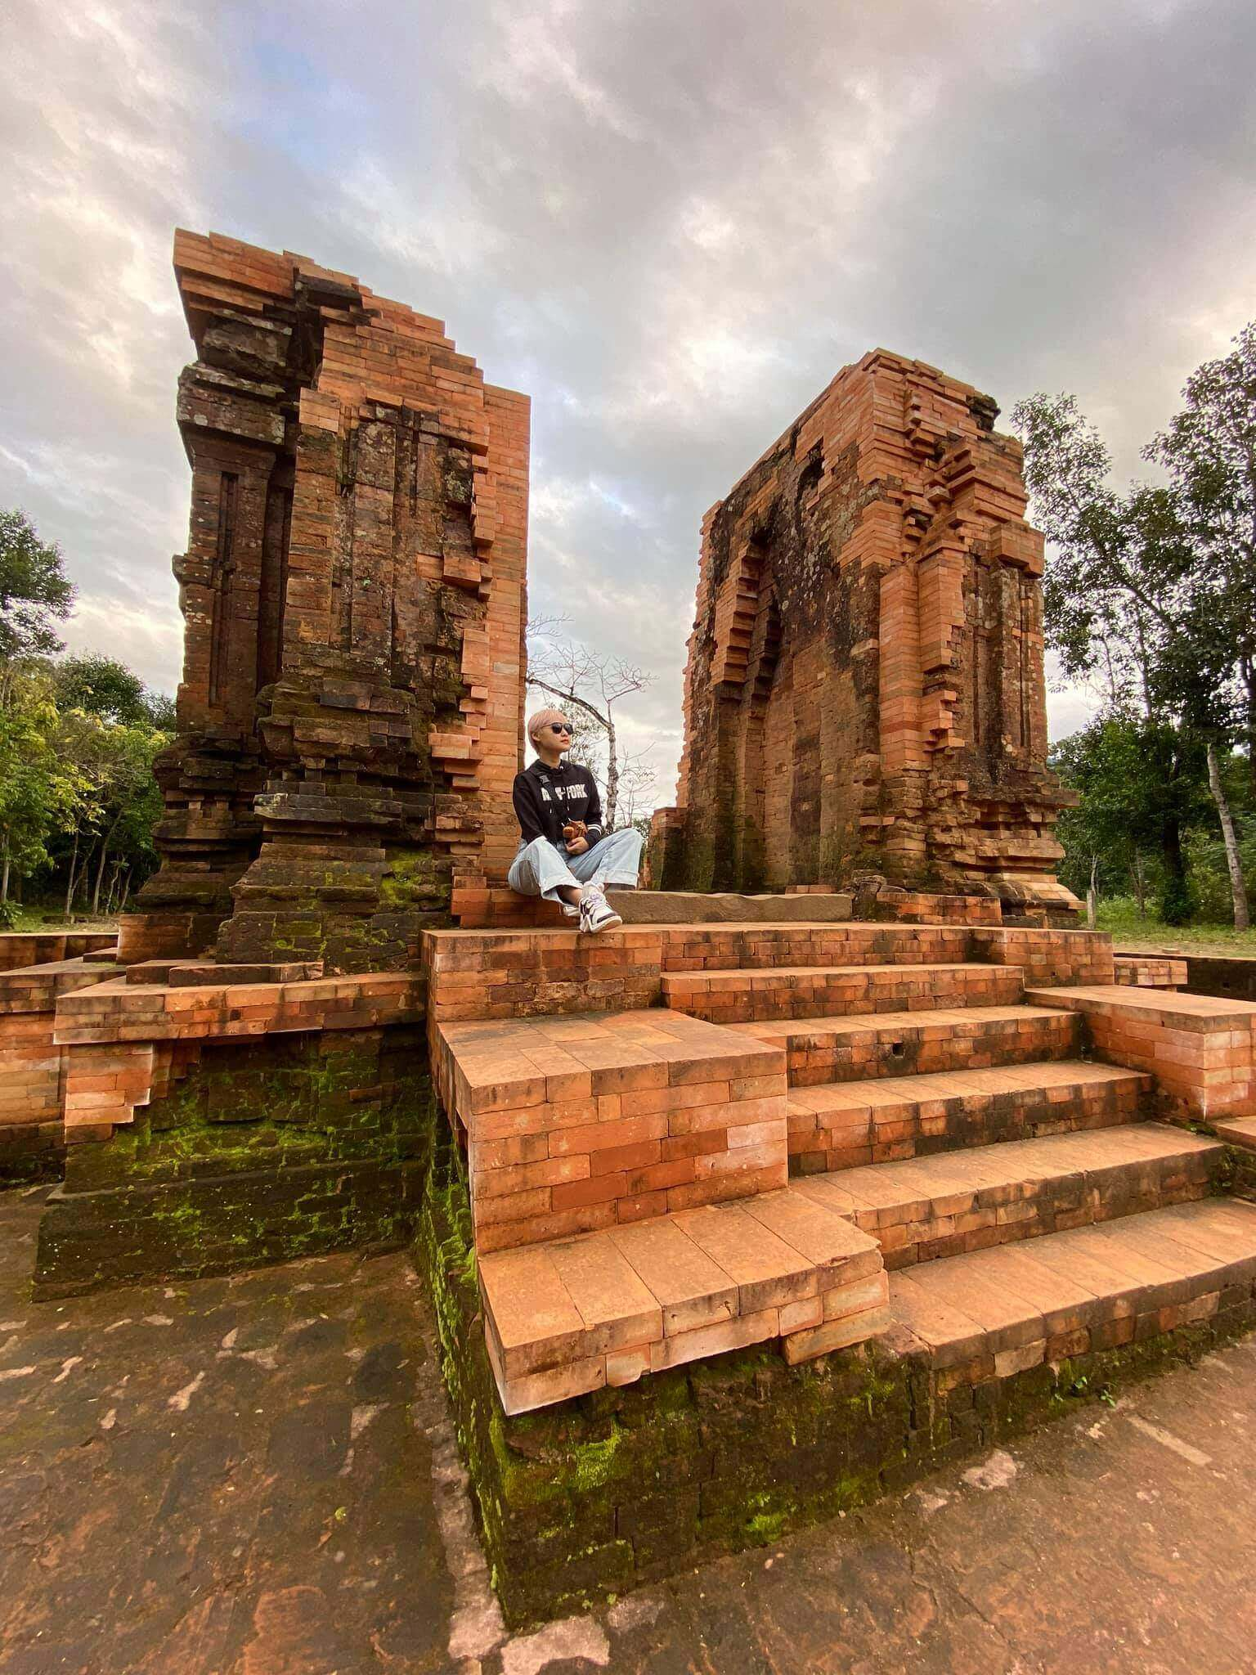
Có niên đại từ khoảng thế kỷ IV dưới thời đại vua Phạm Hồ Đạt, là nơi dùng để thờ cúng thần Linga và Shiva.
Sau hai thế kỷ tiếp theo, ngôi đền bị thiêu rụi trong một trận hỏa hoạn lớn.
Thế kỷ VII, vua Phạm Phạn Chi đã cho xây lại các ngôi đền - di tích còn tồn tại đến ngày nay.

Slide 12
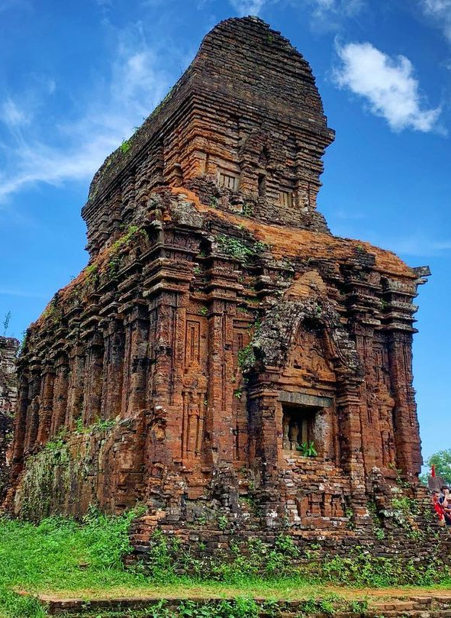

Kiến trúc thiết kế độc đáo, tinh xảo, mang đậm dấu ấn được chia làm 6 loại đặc trưng: phong cách cổ, Hòa Lai, Mỹ Sơn, Ponagar, Đồng Dương và phong cách của người dân Bình Định.
Các tượng khắc bằng đá, tượng thần Siva, tượng khắc các vũ nữ đang múa theo phong cách Chăm Pa.

Slide 13
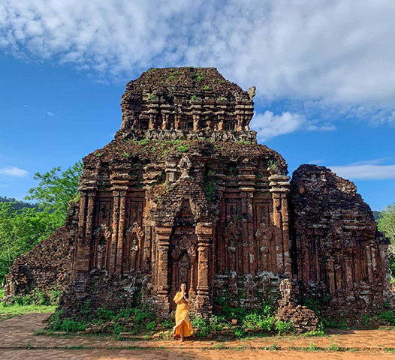
Khu đền tháp Mỹ Sơn là vùng đất của của mối liên kết những tầng văn hóa Chăm - Việt trên vùng đất của tiểu quốc Amarapati, với các di tích Chăm ken đặc dọc bên bờ Nam sông Thu Bồn

Slide 14
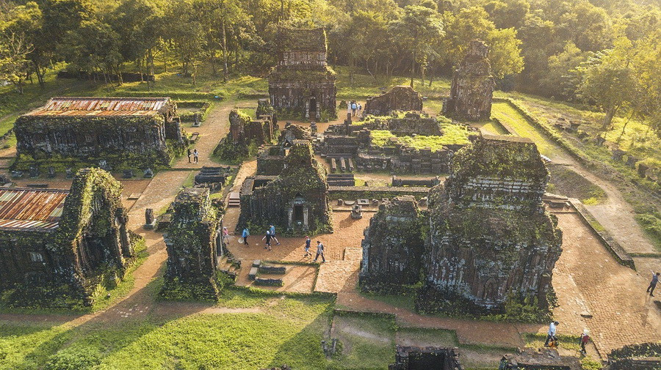
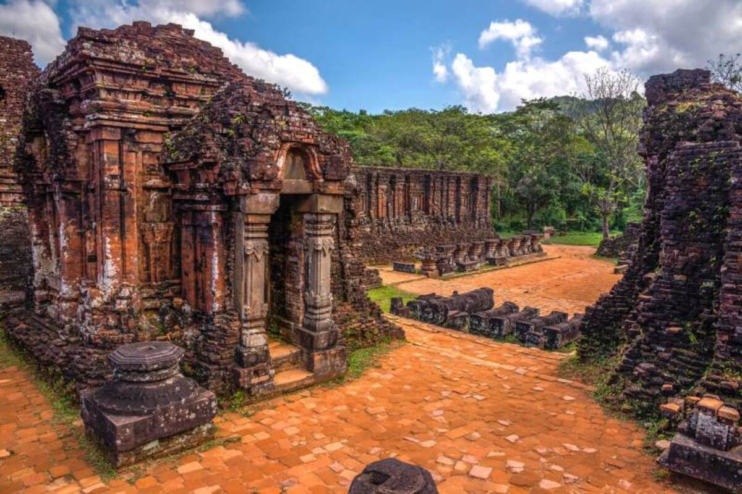
Di sản lịch sử nổi tiếng của tỉnh Quảng Nam với quần thể kiến trúc gồm nhiều đền đài Chăm Pa vô cùng độc đáo.
Được phát hiện vào năm 1885 và được UNESCO công nhận là Di sản Văn hóa thế giới vào năm 1995.

Slide 15
Tổ chức trải nghiệm VR360 về di sản văn hóa Việt Nam
NHIỆM VỤ 4

Slide 16
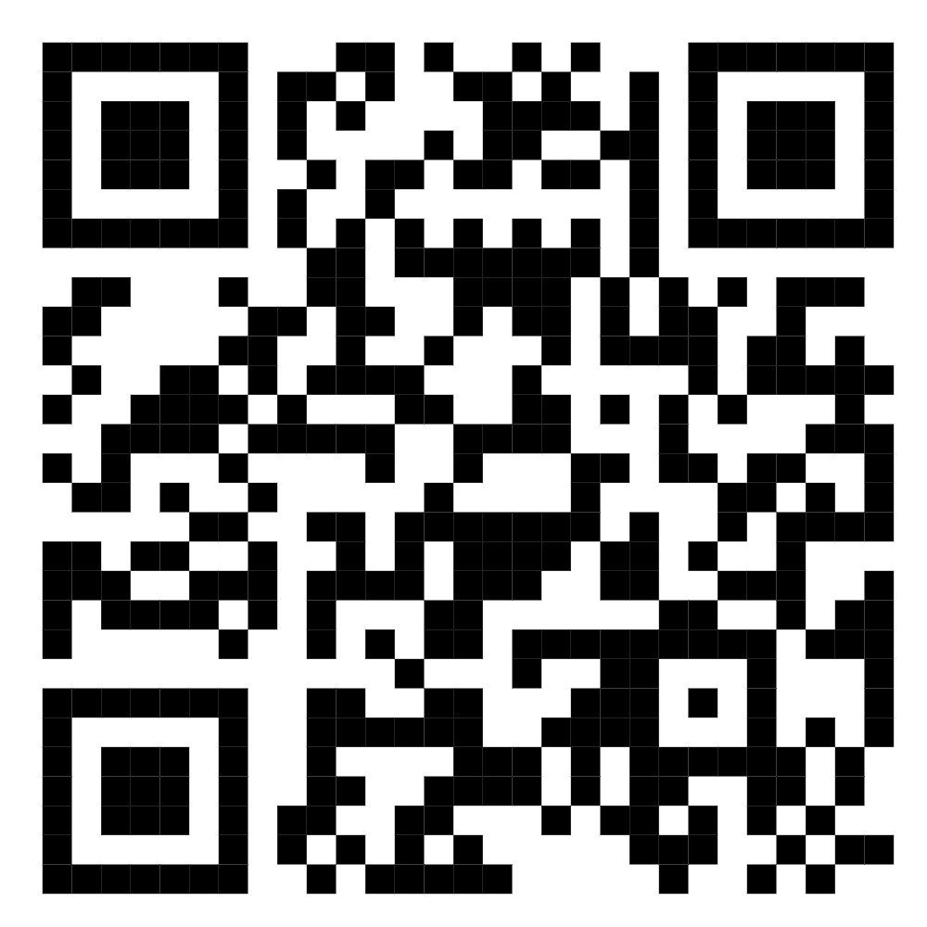
Quét mã QR để trải nghiệm VR360 Khu di tích Hoàng Thành Thăng Long

Slide 17
Thực hiện dự án học tập về Di sản thiên nhiên và di sản phức hợp
NHIỆM VỤ 5

Slide 18
Cao nguyên đá Đồng Văn – Công viên địa chất toàn cầu
Tiểu dự án 1
Tiểu dự án 2
Quần đảo Cát Bà – Khu dự trữ sinh quyển thế giới
Tiểu dự án 3
Quần thể danh thắng Tràng An
Vườn quốc gia Cát Tiên – Khu dự trữ sinh quyển thế giới
Tiểu dự án 4

Slide 19
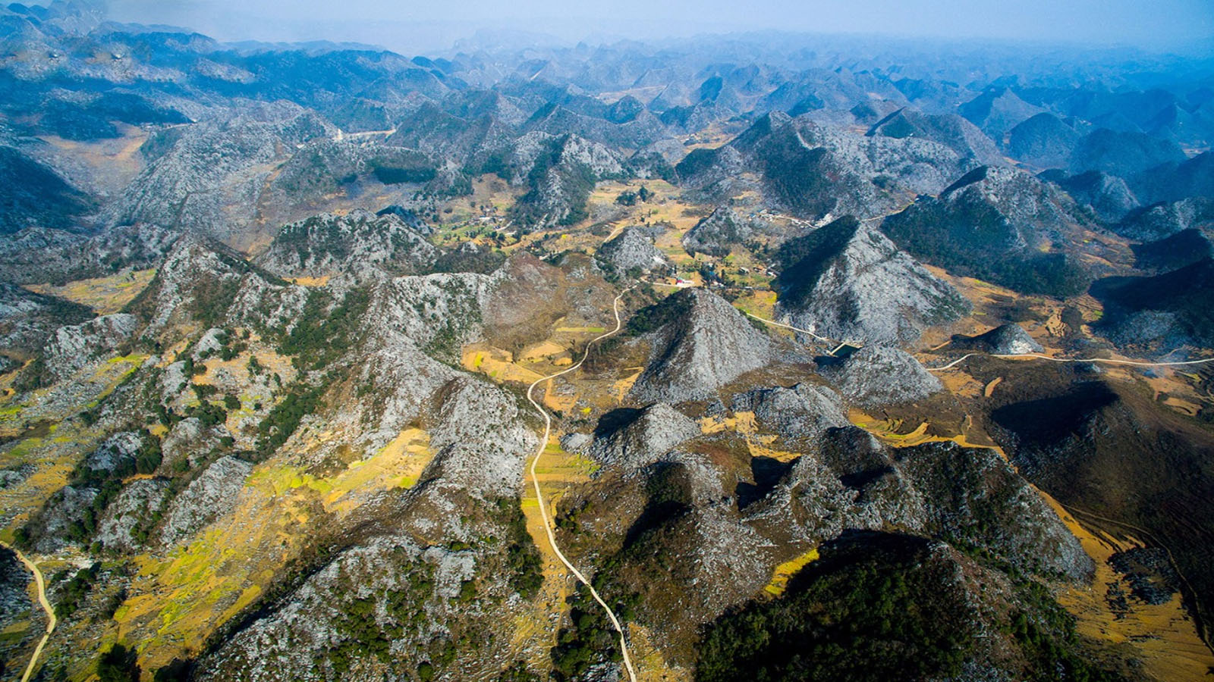
CAO NGUYÊN ĐÁ ĐỒNG VĂN

Slide 20
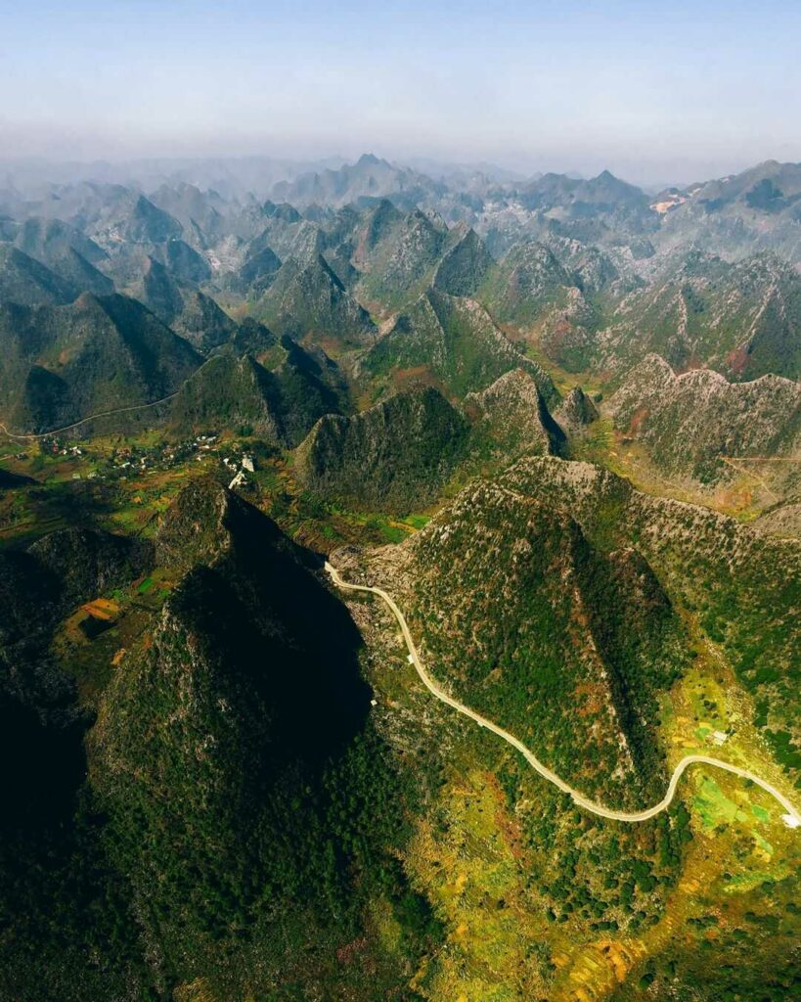
Nằm ở vùng núi cực bắc, có diện tích là 2356,8 km và độ cao trung bình là khoảng 1.400 – 1.600 m.
Có nhiều khu vực núi đá vôi nằm sát chí tuyến Bắc, có độ dốc khá lớn.
Các thung lũng, song, núi bị chia cắt rất nhiều.

Slide 21
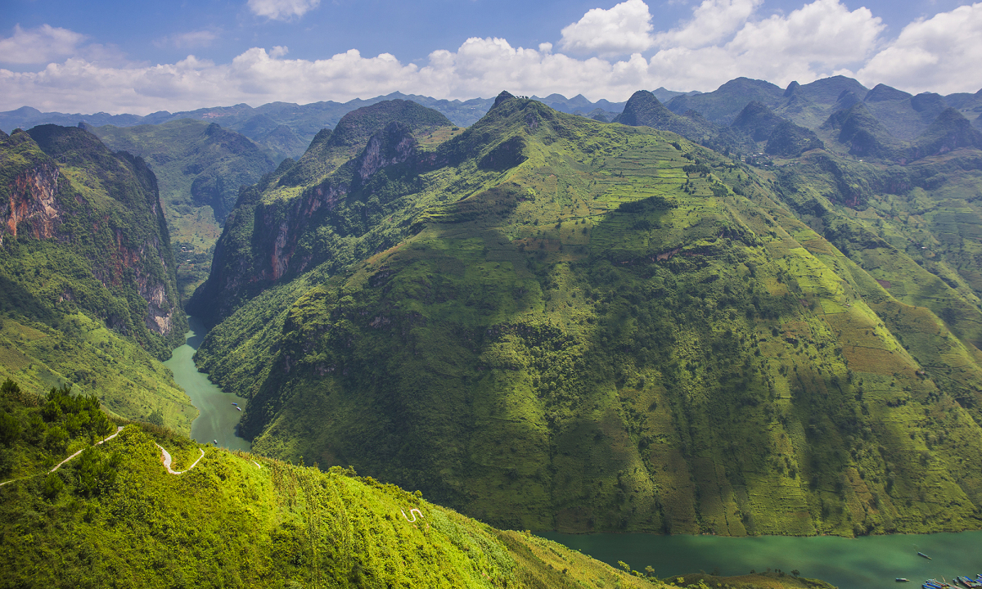
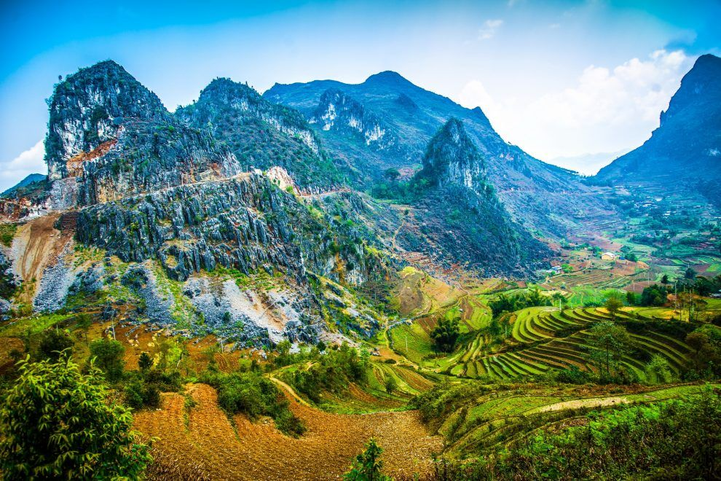
Nơi sinh sống của hơn 250.000 người dân thuộc 17 dân tộc anh em Mông, Na Chí, Pu Péo, Lô Lô, Nùng, Hoa, Giấy….
2014 và 2019: UNESCO đã tái công nhận Cao nguyên đá Đồng Văn là thành viên của mạng lưới Công viên địa chất toàn cầu UNESCO giai đoạn 2015 - 2018 và giai đoạn 2019 - 2022 .

Slide 22
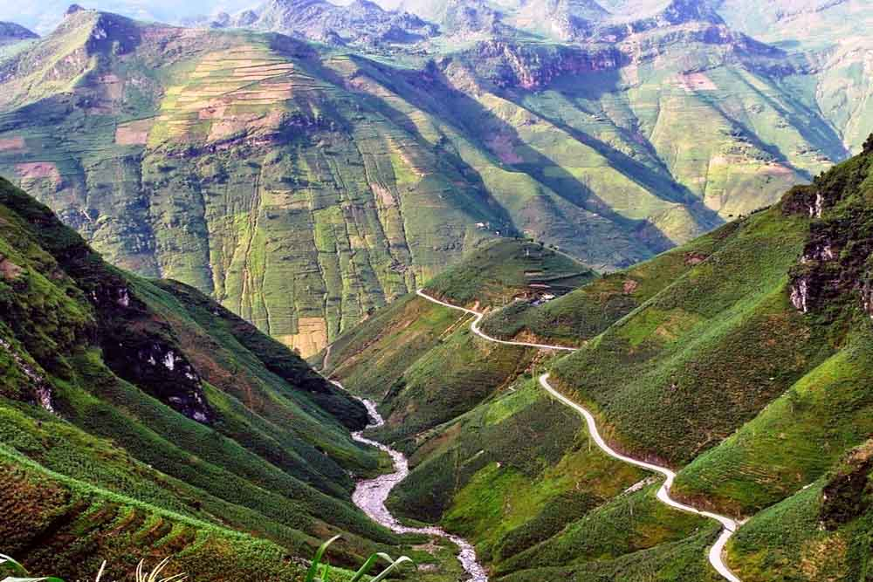
3/10/2010: trở thành công viên địa chất UNESCO đầu tiên của Việt Nam và thứ hai ở Đông Nam Á.

Slide 23
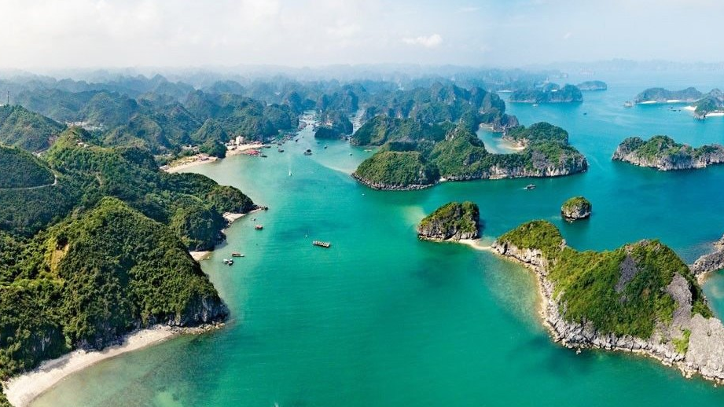
QUẦN ĐẢO CÁT BÀ

Slide 24
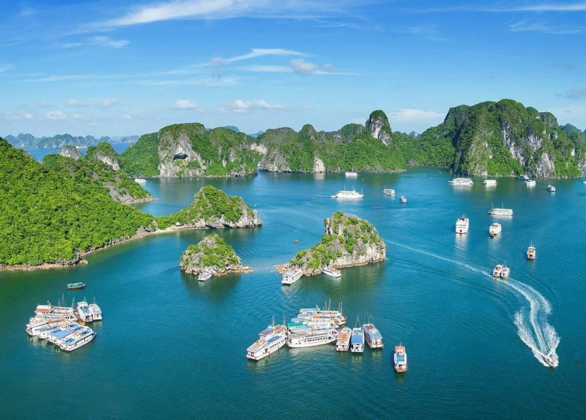
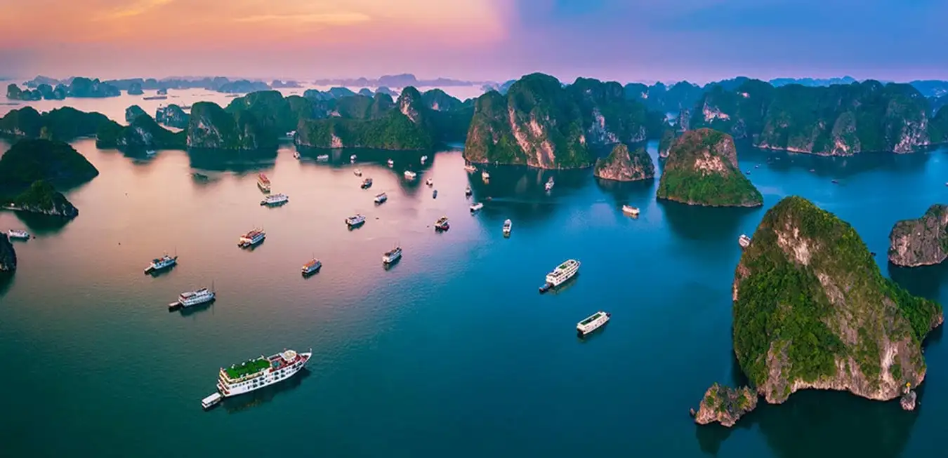
Nằm trên đảo Cát Bà, thuộc thị trấn Cát Bà, huyện Cát Hải, thành phố Hải Phòng.
Vườn quốc gia Cát Bà với tổng diện tích lên tới 15200 ha, trong đó 17.040 ha đất đảo và 9.200 ha mặt nước biển.

Slide 25
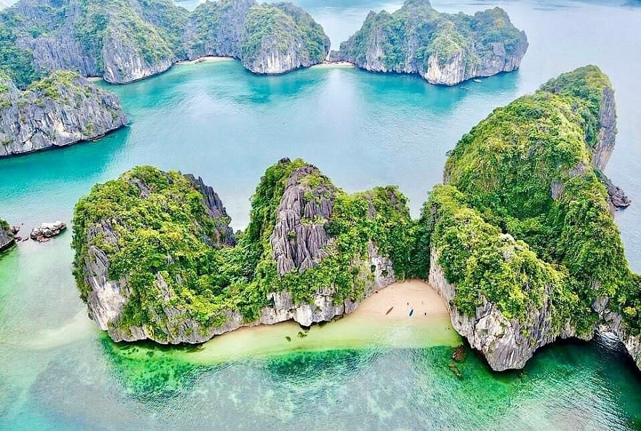
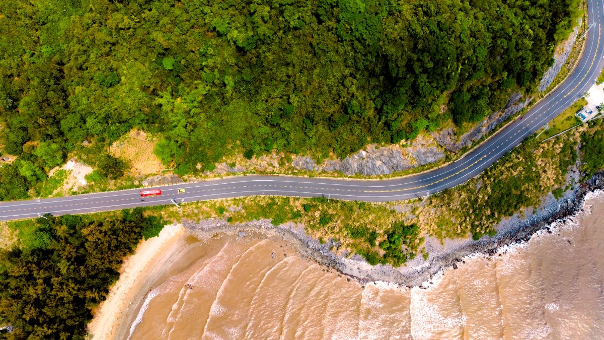
Nơi hội tụ nhiều hệ sinh thái khác nhau: hệ sinh thái rừng ngập mặn, hệ sinh thái rừng trên núi đá vôi, hệ sinh thái rừng biển với các rạn san hô.
19/12/2004: UNESCO công nhận là khu dự trữ sinh quyển thế giới.

Slide 26
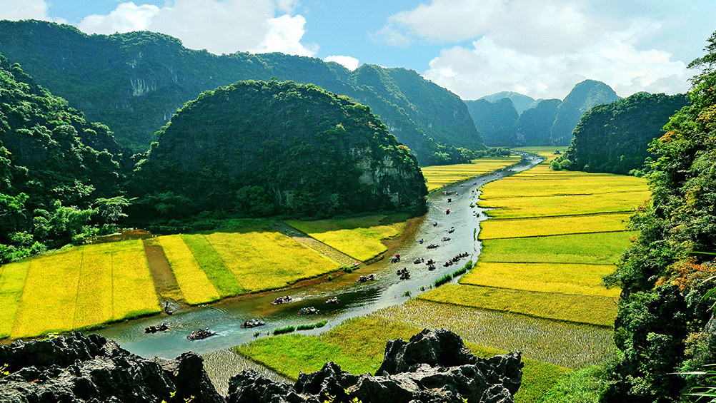
QUẦN THỂ DANH THẮNG TRÀNG AN

Slide 27
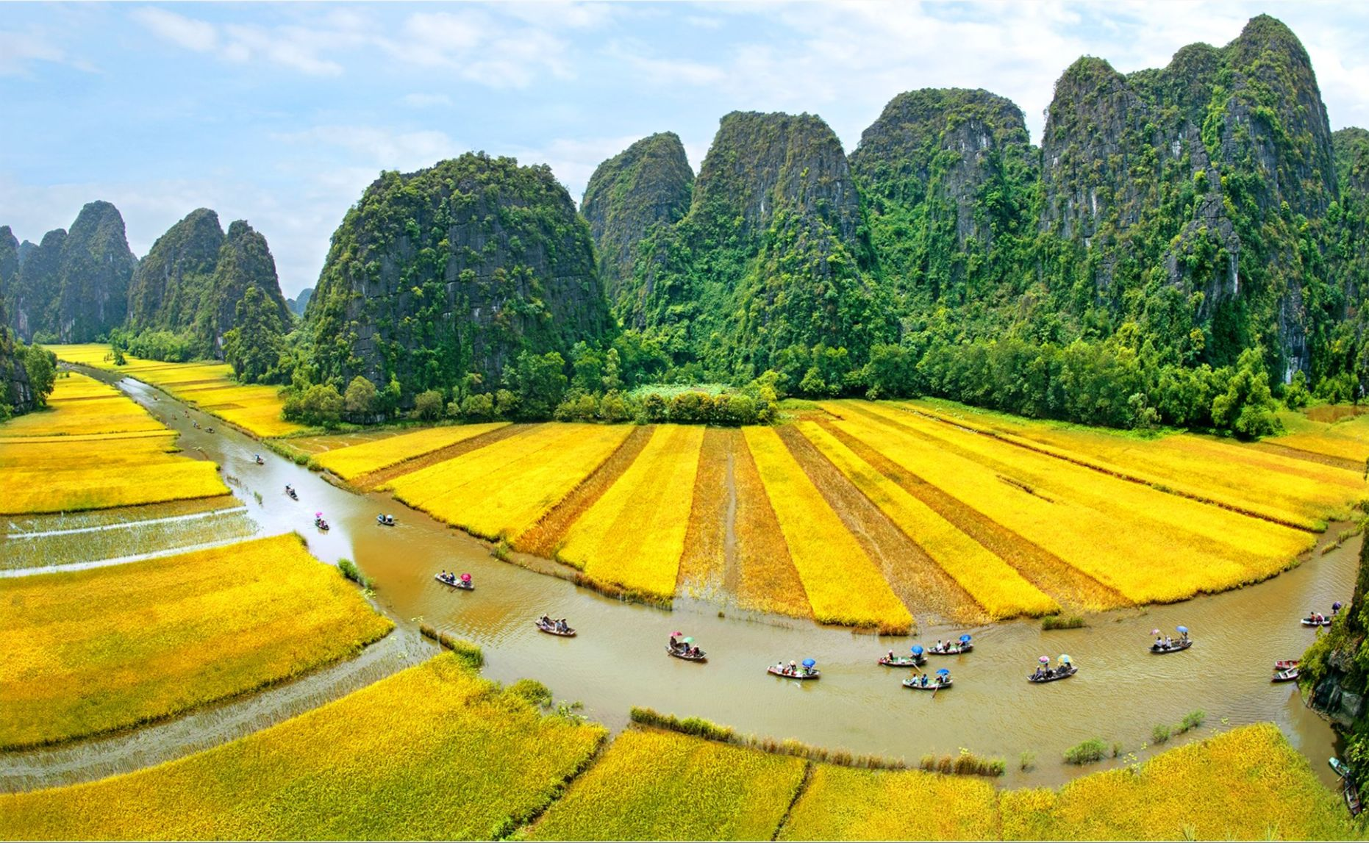
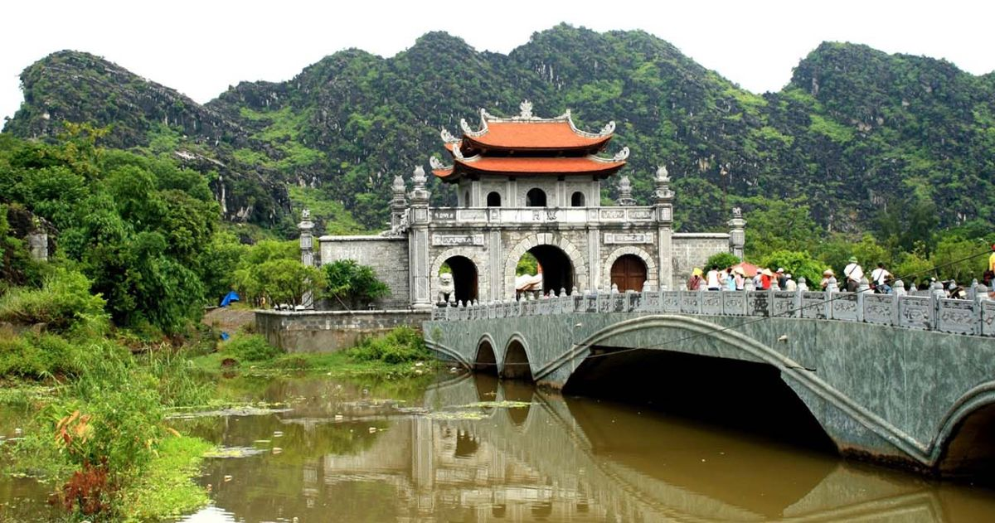
Nhiều di tích danh thắng được Chính phủ Việt Nam xếp hạng di tích quốc gia đặc biệt quan trọng như Khu du lịch sinh thái Tràng An, khu du lịch Tam Cốc - Bích Động, chùa Bái Đính, cố đô Hoa Lư...

Slide 28
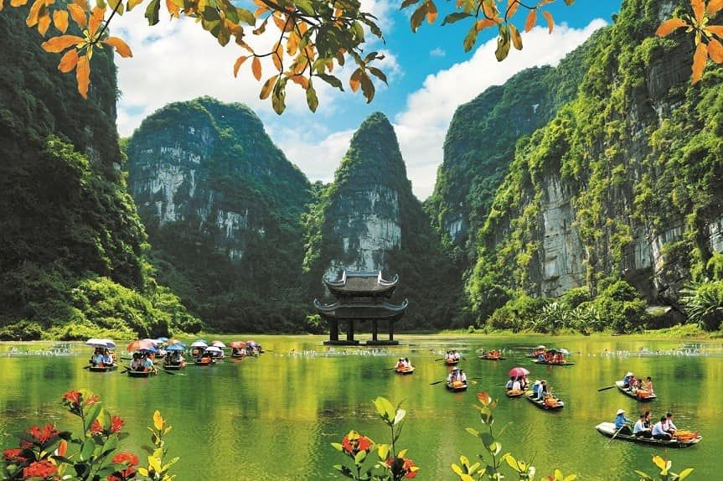
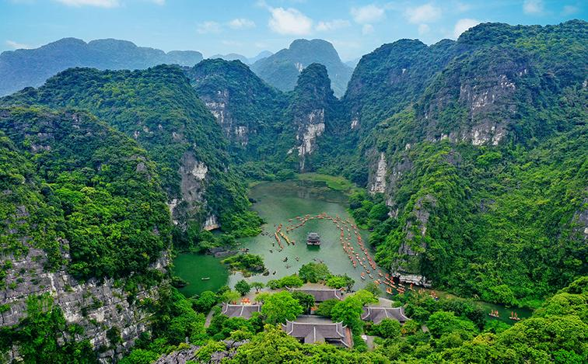
23/6/2014: tại Doha, với sự đồng thuận tuyệt đối của Ủy ban Di sản thế giới, Quần thể danh thắng Tràng An chính thức trở thành di sản thế giới hỗn hợp đầu tiên của Việt Nam khi đáp ứng cả hai yếu tố nổi bật về văn hóa và thiên nhiên.

Slide 29
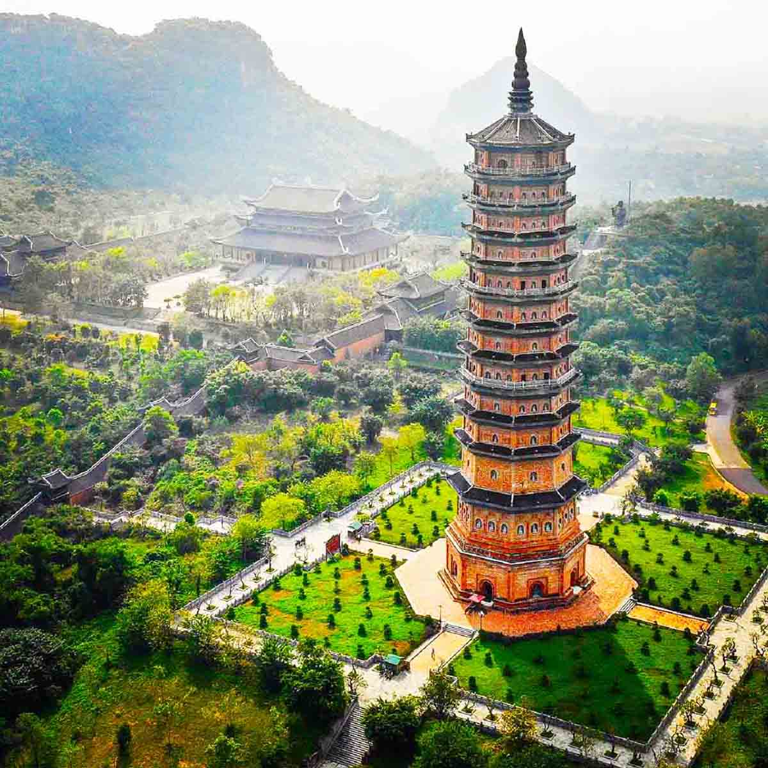
Di sản thế giới kép đầu tiên và duy nhất ở khu vực Đông Nam Á.
Địa danh được đầu tư để trở thành một khu du lịch tầm cỡ quốc tế tại Việt Nam.

Slide 30
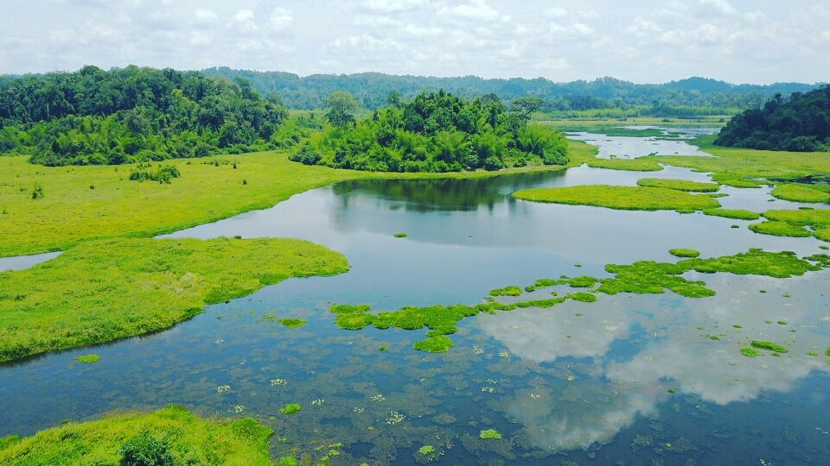
VƯỜN QUỐC GIA CÁT TIÊN

Slide 31
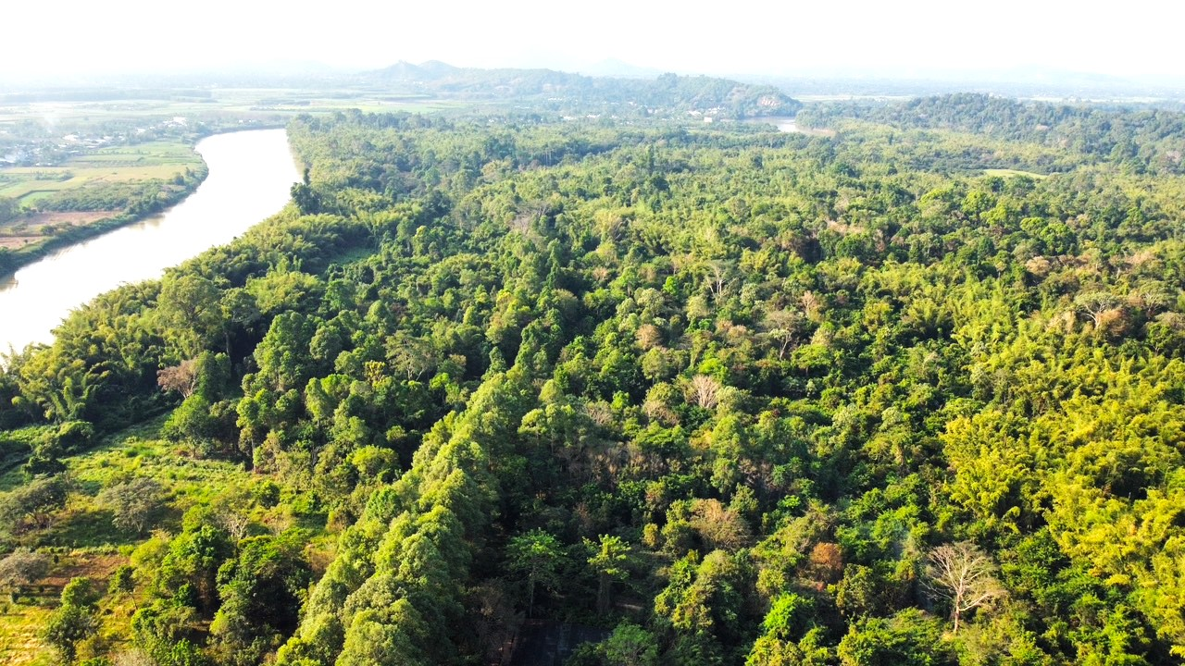
Khu bảo tồn thiên nhiên nằm trên địa bàn 5 huyện: Tân Phú, Vĩnh Cửu (Đồng Nai), Cát Tiên, Bảo Lâm (Lâm Đồng) và Bù Đăng (Bình Phước), cách Thành phố Hồ Chí Minh 150 km về phía bắc.
Đặc trưng: rừng đất thấp ẩm ướt nhiệt đới.

Slide 32
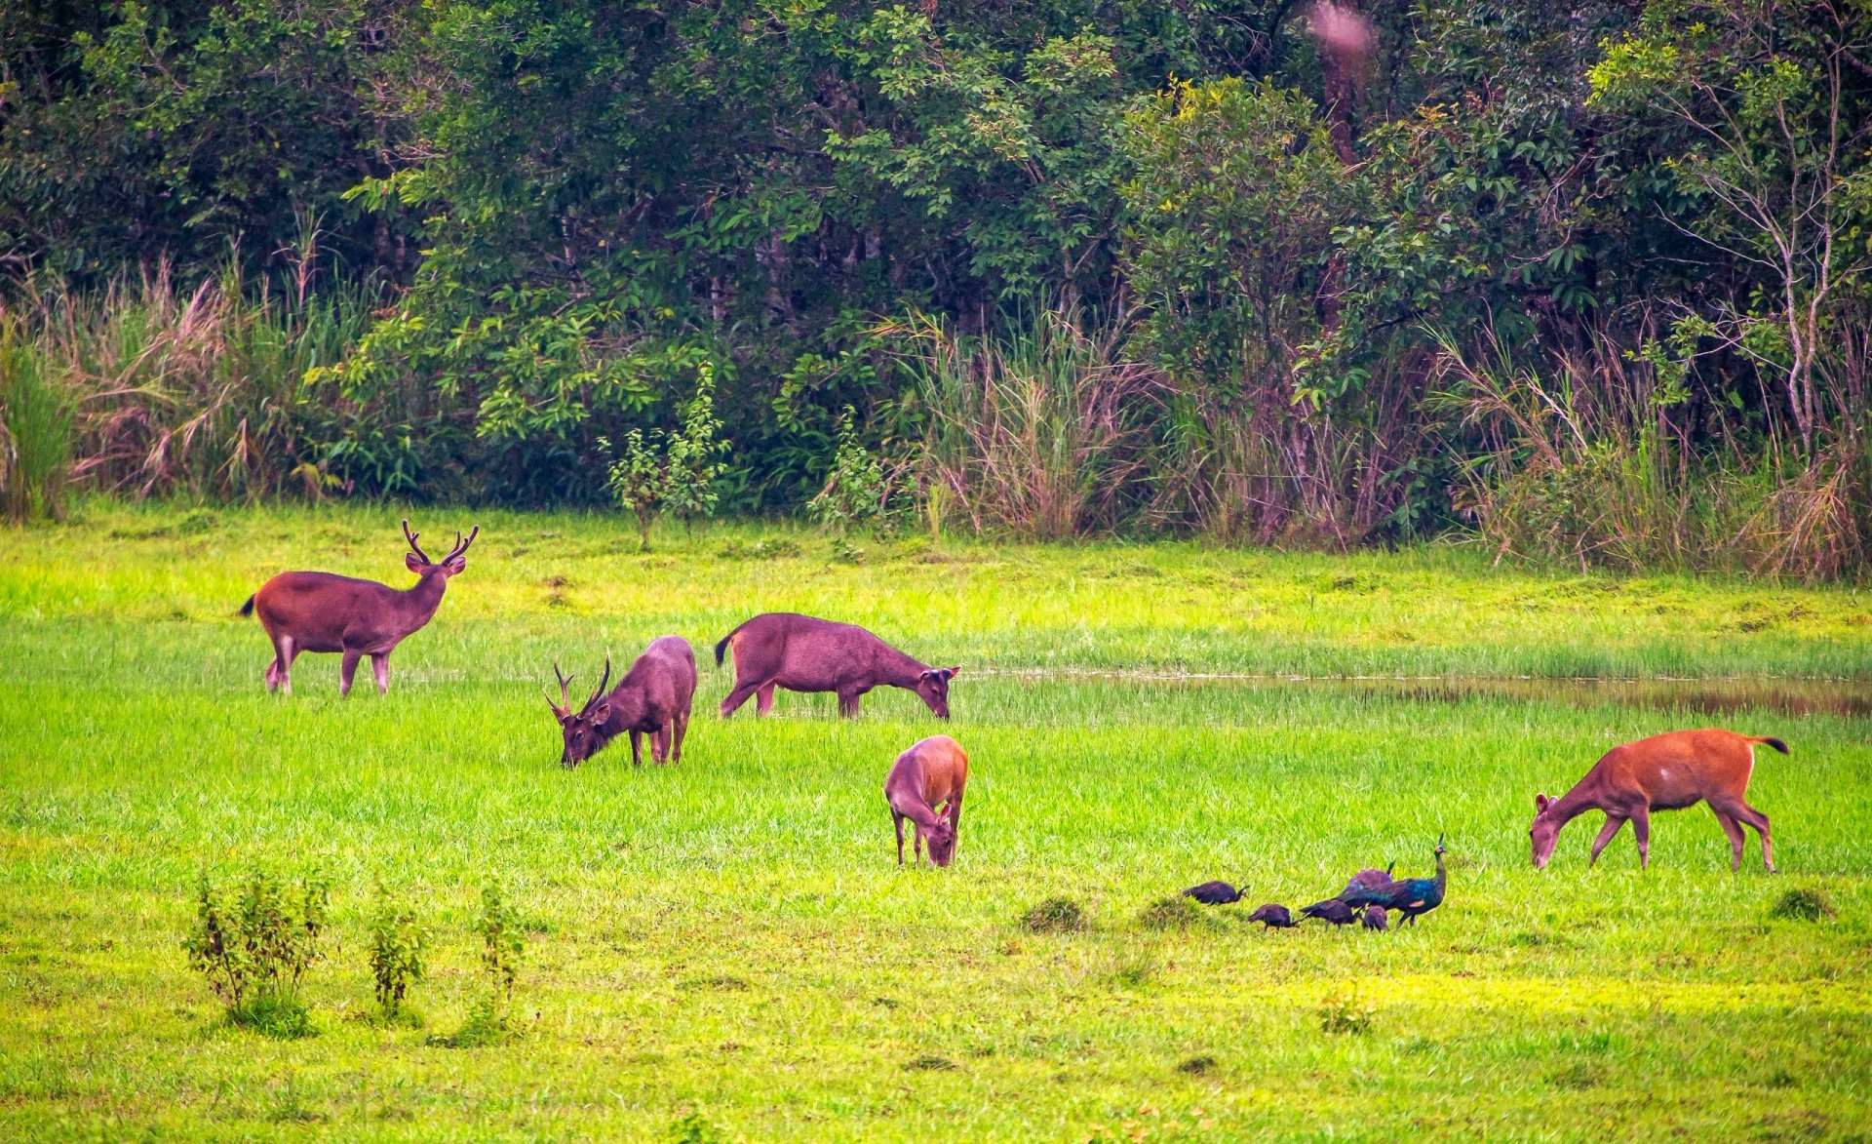
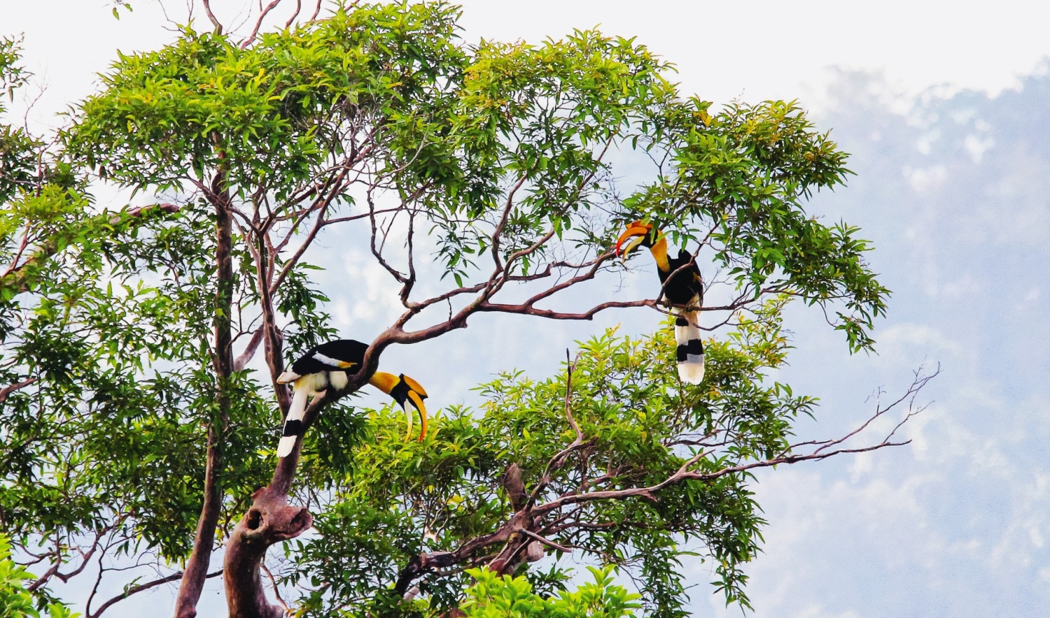
Khu vực bảo tồn được nhiều loại động, thực vật quý hiếm.
Vùng quan trọng để duy trì hệ sinh thái rừng thường xanh lá rộng.
Độ che phủ của rừng tự nhiên trong khu vực này lên tới 80%, với hệ sinh thái đa dạng: rừng thường xanh ẩm, đồng cỏ và ngập nước.

Slide 33
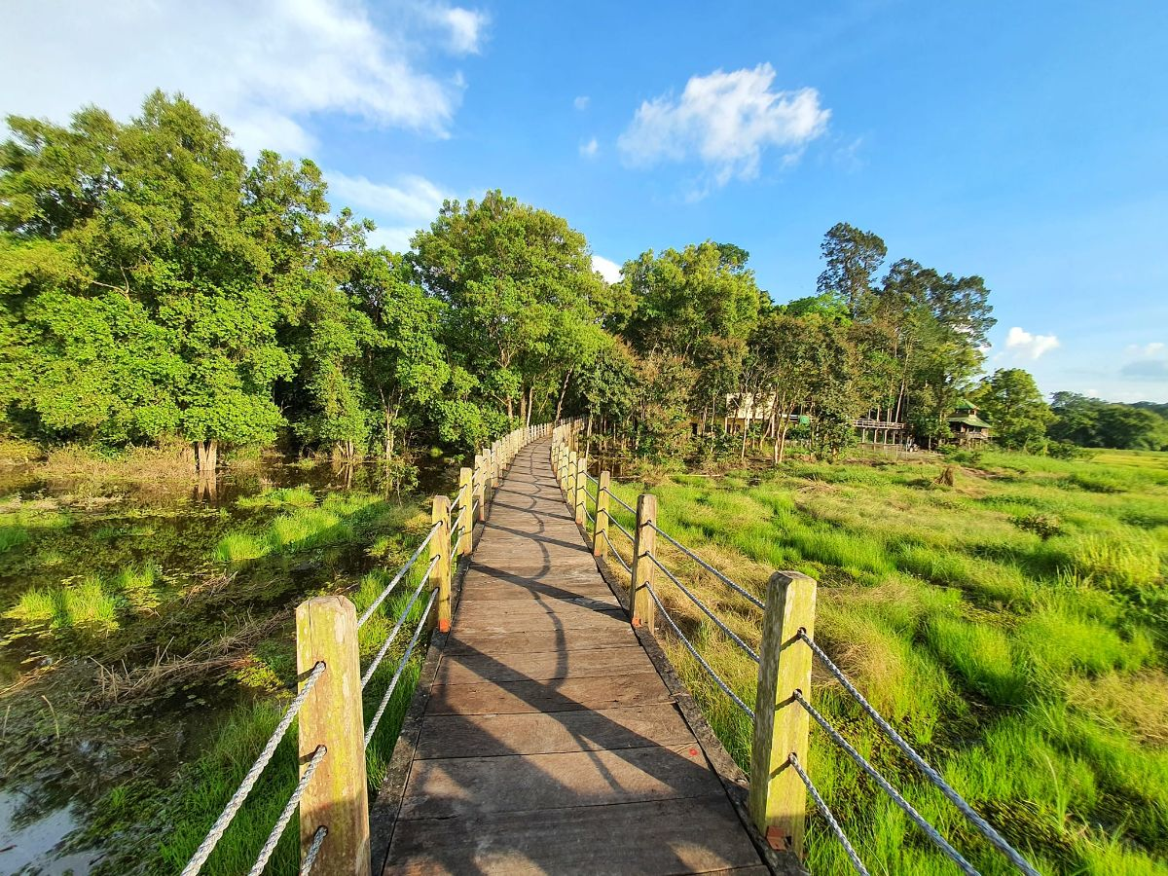
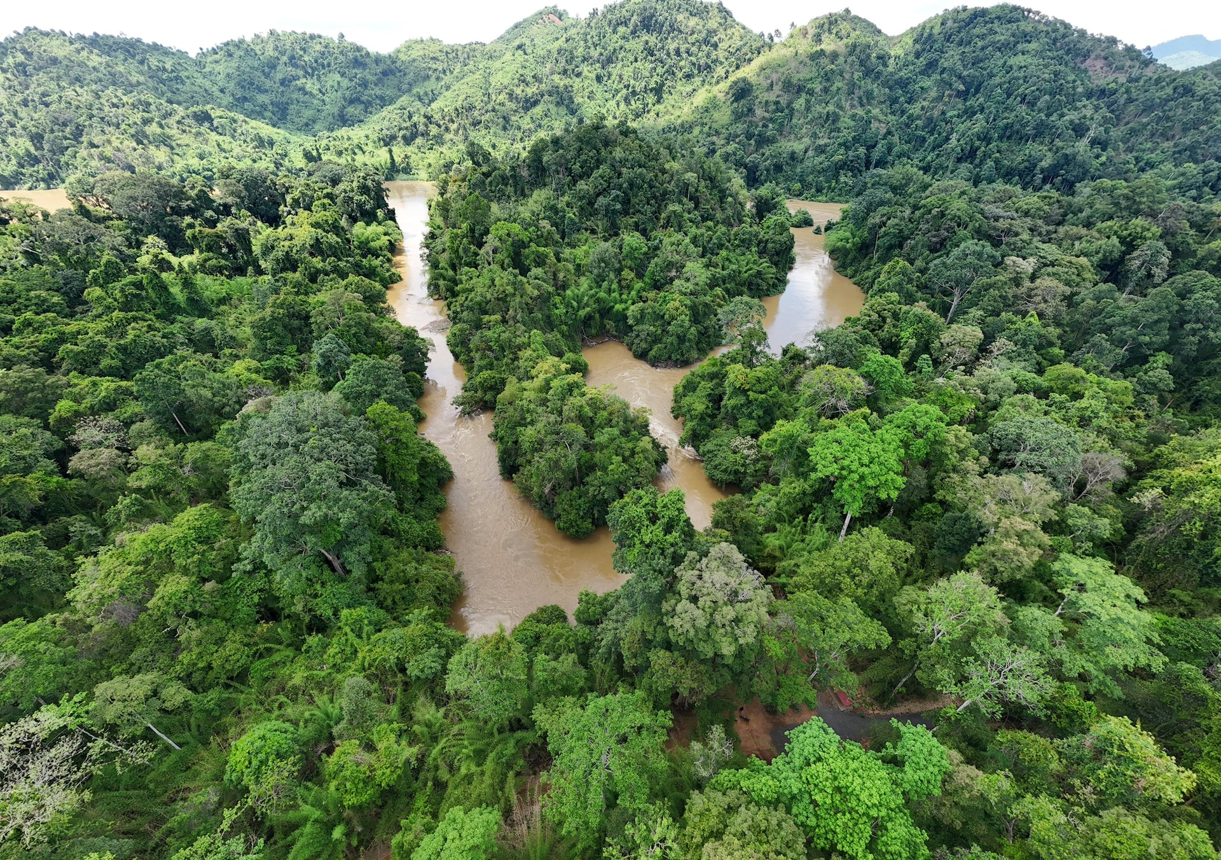
Địa hình tự nhiên xen kẽ các bàu, đầm, suối, cộng với hơn 90km sông Đồng Nai.
Một trong những khu dự trữ sinh quyển thế giới ở Việt Nam, đã được UNESCO ghi danh.

Slide 34
HƯỚNG DẪN VỀ NHÀ
Ôn lại kiến thức đã học trong Chuyên đề 2
Đọc và tìm hiểu trước Chuyên đề 3
Nhà nước và pháp luật trong lịch sử Việt Nam

Slide 35
CẢM ƠN CÁC EM ĐÃ CHÚ Ý!

